Slide 1
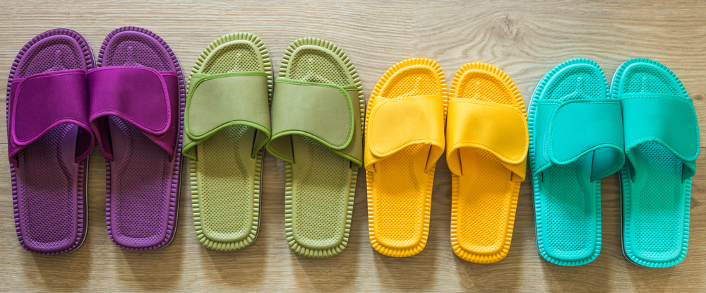
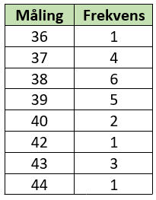
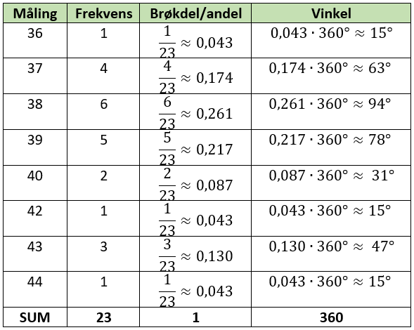
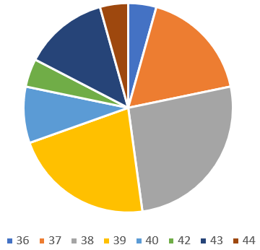
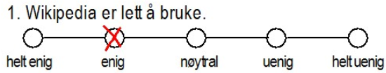
Opplegg 21 - Frekvenstabell og sektordiagram
Nå skal vi sjå på ulike måtar å vise fram data, med hjelp av frekvenstabell og sektordiagram.
Frekvenstabell – Passar for å vise fram eit datasett med eit avgrensa tal på verdiar. Vi tel opp kor mange vi har av kvar måling og ordner det i ein tabell. Kor mange vi har av kvar måling blir kalla frekvensen til målinga. I sko-dømet vårt er frekvensen til skostorleik 39 lik 5. Frekvenstabellen for sko-dømet blir slik.
Sektordiagram – Passar for å vise fram eit datasett med et avgrensa tal på verdiar eller kategoriar. Det passar i sko-dømet vårt, der alle verdiane er frå 36 til 44. Det viser kor stor andel kvar måleverdi svarar til.
Vi nyttar ein frekvenstabell som utgangspunkt for å lage eit sektordiagram. Ein reknar ut kor stor brøkdel kvar måling svarer til – kor stor del av lærarane som har kvar skostorleik. Denne brøkdelen kan vi multiplisere med vinkelsummen for ein sirkel, for da finn vi ut kor mange grader av sirkelen kvar skostorleik svarer til. Da kan vi til slutt teikne sektordiagrammet, og merke av storleiken på alle kakestykka vi rekna ut storleiken på, med hjelp av ei gradskive.
___________________________________________________________________________
Spørjeundersøkingar – Er ein metode for å samle inn data som vi kan handsame statistisk. Når ein utviklar ei spørjeundersøking, er det fleire ting ein bør tenke på.
Ja-seing: Menneske har ein tendens til å vere samd i utsegner dei får presentert. Det er difor best å spørje om same ting minst to gonger, men med motsett vinkling.
  Eg liker å lese bøker. / Eg misliker å lese bøker.
  Eg synes det er spennande å finne ut av ting eg ikkje veit. / Eg er ikkje spesielt nyfiken.
Skala: Ofte nyttar ein det som kallest ein likert-skala eller graderingsskala. Da har ein gjerne svaralternativ som ueinig, litt ueinig, nøytral, litt einig og einig, i tillegg til veit ikkje.
Diskusjonsoppgåve: Kvifor trur de at det er vanleg med likert-skala? Kva meiner de om dømet? Er det et godt eller dårleg døme?

Slide 2


Lag ei spørjeundersøking
Oppgåve
Design ei spørjeundersøking som samlar inn data, og samle resultata i ein frekvenstabell og eit sektordiagram, for minst eitt spørsmål. Lag eit program som bereknar vinklar til sektordiagrammet ut frå tala i frekvenstabellen. Bruk resultata som ein del av statistikkutstillinga dykkar, med ei utgreiing om undersøkinga og resultatet.
Fase 1: Undersøke og finne informasjon
Undersøk gjerne kva for nokre ulike typar data som kan vere fornuftig å samle inn? Er det noko spesielt de ønsker å finne ut av? Kva slags spørsmål kan vere bra å bruke?
Framlegg til datainnsamling – ulike typar spørsmål
Kor mange ein har av noko (talet på):
Søsken, skjermar i heimen, bøker i heimen o.l.
Kor tilfreds/ikkje tilfreds ein er med noko
Fritidsaktivitetar, leksene, klimapolitikk o.l.
Kor villig ein er til å endre på noko
Talet på flyreiser, kaste mindre mat, senke forbruket sitt o.l.
Fase 2: Idémyldring og planlegging
Ha ei idémyldring for deg sjølv. Kva for nokre data ønsker du å samle inn? Kvifor akkurat desse? Sjå etikkramma før du tek ei avgjerd.
Teikne gjerne ei skisse over statistikkutstillinga før du diskuterer med dei andre. Deretter må gruppa samla avgjere kva de skal spørje om og korleis utstillinga dykkar skal sjå ut.
Etikk
Pass på at du ikkje spør om noko som kjennest negativt eller sensitivt for nokre personar.
Det må og vere helt frivillig å svare på spørjeundersøkinga.
Kan hende kan undersøkinga vere anonym?
Kvifor er dette så viktig? Kva har det med forsking å gjere?
Planlegg gjennomføringa
  Anslå kor lang tid kvar del tar.
  Har de tid til å spørje alle spørsmåla?
  Dersom ikkje, kva skal de kutte ut?
  Korleis skal de dele inn svaralternativa?
Følg resten av fasane for å gjere oppgåva ferdig.

